Slide 1

網頁設計
Alan&迷茫的汪汪

Slide 2



About ME ^0^
✅電研社長
✅臨時充場面
✅今天早上趕完的簡報
✅範例程式碼參見我的Blog
簡報原始檔
程式碼範例
Notes:
原本是要錢社長Alan主持的，但他遲遲不回訊息所以我就臨時趕工做出了簡報

Slide 3

Web Design
前端、後端
靜態、動態網頁
Notes:
網頁可以大致分成前端和後端，前端是負責渲染顯示畫面，後端則是處理一些使用者的回覆等，像是靜態網頁就只有前端沒有後端 各位別緊張啊，我也是第一次接觸這種鬼東西

Slide 4

常用語言
HTML、CSS、JavaScript
PHP <?= '世界上最棒的程式語言'; ?>
SQL 結構化查詢語言
Astro、React 靜態網頁框架
TypeScript JS進階
Notes:
最基本的HTML、CSS和JavaScript，任何語言最後都會轉譯成這三種語言並交由瀏覽器渲染
Astro和React是比較有名的網頁框架設計語言，方便設計編寫的同時可以帶來更強大的功能

Slide 5

<h1>HTML</h1>
標記語言
簡單

Slide 6

想學HTML ? 去Chrome按F12🤓

Slide 7

基本元素

Slide 8

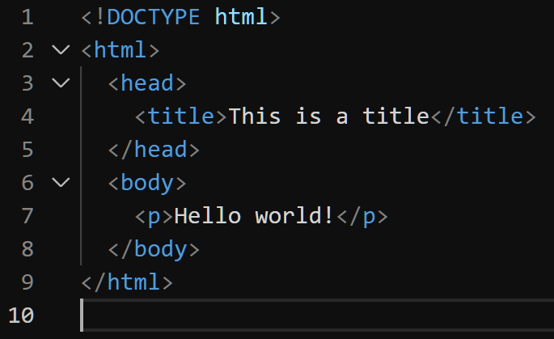
結構範例

Slide 9

元素(語法)
檔案”結構”元素
<!DOCTYPE html> 定義HTML5環境
<html>...</html>
這是HTML檔案的根元素，所有其他的元素均包含在其中
<head>...</head>
包含HTML標題定義、外部、指令碼代碼、格式代碼等處理資訊和元資料
<body>...</body>
包含HTML檔案的內容

Slide 10

檔案頭元素
<title>...</title>
定義標題
<style>...</style>
指定檔案的CSS樣式
<script>…</script>
載入或內嵌JavaScript
<meta />
<link />

Slide 11

<meta />
<meta name="description">
給搜尋引擎的頁面描述
<meta charset>
定義字元編碼
<meta property="og:...">
社群分享預覽設定(Open Graph)
<meta http-equiv>
HTTP 標頭控制(例如重新導向、快取)

Slide 12

<link />
<link rel="stylesheet">
載入外部 CSS樣式
<link rel="icon">
設定網站圖示(favicon)
<link rel="preconnect">
提前建立連線(加速外部字型或API)
<link rel="manifest">
Progressive Web App設定檔

Slide 13
區塊元素
<p> 段落
<h1> ~ <h6> 文字
<dl>
<dt>…</dt> <dd>...</dd> </dl>
提供描述、定義或前一個術語<dt>在描述清單<dl>中的值
<ol> 有序清單
使用type屬性，<ol type="foo">

Slide 14
<ul> <li>…</li> </ul> 無序清單
<address>...</address> 作者聯絡資訊
<del> 就是長這樣
<hr /> 水平分割線
<pre> 格式化文字
<script> 跟檔案頭元素效果一樣
<ins>...</ins> 插入段落

Slide 15

煎煎挖尬奈…

Slide 16

行內元素
<abbr> 搭配CSS使用
<dfn> 定義
<em> 斜體
<strong> 粗體
<code> `顯示程式碼`
<samp> 顯示程式運行結果
<kbd> 顯示使用者輸入的文字
<var> 顯示變數

Slide 17

其他
<img /> 嵌入圖像
<img sre=“example.com” />
<iframe> 嵌入框架

